Slide 1
幸福瞬间

Slide 2
那一年，
我们相遇，
每次看见你，
你都娇羞的低下头

Slide 3
终于有一天，
我鼓起勇气，
对你说：
我爱你

Slide 4
你愣了，
我慌了，
我却被你紧紧抱住

Slide 5
然后，
我们走到了一起

Slide 6
再长的路，
有我陪伴你一起走过

Slide 7
再大的风雨，
我都会陪你，
一起度过……

Slide 8
再远的距离，
也阻挡不了，
我们在一起……

Slide 9
有你的地方，
就有风景

Slide 10
就这样，
手牵着手，

Slide 11
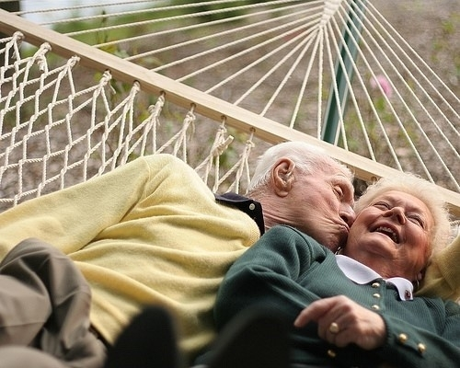
一直到老……

Slide 12
点击获取更多作品
微博：@萧然孤叶

